Slide 1
مجموعه پاورپوینت های آموزشی علوم هشتم
فصل هفتم : الفبای زیست فناوری

Slide 2
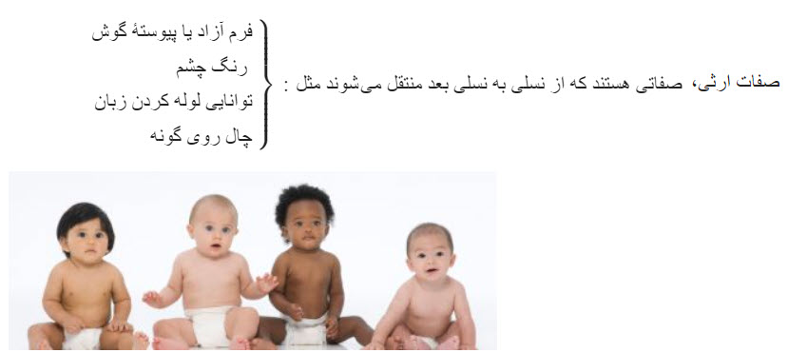
هر فرد بی نظیر است (منظور صفات اختصاصی و منحصر به فرد در هر شخص)

Slide 3
عامل تعیین کنندۀ صفات ارثی، همیشه درون یاخته قرار دارند که آن را DNA (دنا) گویند. اطلاعات مربوط به صفات ارثی DNA درون واحدهایی به نام ژن قرار دارند.
ژن، بخشی از DNA و عامل تعیین کنندۀ صفات ارثی است.
DNA درون یاخته ای، رشته هایی به نام فام تن (کروموزوم) می سازد. که تعداد فام تن ها در هر جاندار ثابت است و به جثه ربطی ندارد.

Slide 4
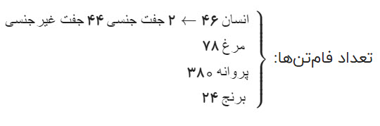
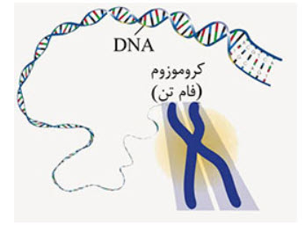

Slide 5

عوامل محیطی، عواملی هستند که خارج از پیکر جاندار قرار دارند و باعث تفاوت بین افراد یک گونه می شوند.
مثل:
۱- تفاوت رنگ های گل های یک گونه با هم، به دلیل رشد آن ها در خاک های مختلف (یکی سفید یکی صورتی)

Slide 6
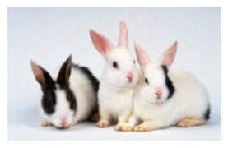
۲- تفاوت ظاهری دو موش، به دلیل تغذیه متفاوت و استفادۀ یکی از ویتامین B (یکی لاغر و یکی چاق)
۳- تفاوت رنگ بخشی از موهای یک خرگوش، به دلیل اضافه کردن عامل سرما در آن ناحیه، که در خرگوش دیگر وجود ندارد و همۀ موهای آن سفید است.

Slide 7
سرما سبب تولید نوعی پروتئین می شود که نهایتاً رنگ موها را در آن ناحیه سیاه می کند. (اهمیت پروتیئن ها)
عوامل محیطی به همراه عوامل ژنی تعیین کننده صفات نهایی جاندار هستند!
مثال: احتمال سکتۀ قلبی، به دلیل وجود ژن هایی، وجود دارد، ولی با عدم رعایت تغذیه مناسب و ورزش نکردن، این احتمال تشدید می شود.
ایجاد صفات جدید در جانداران، با انتقال یک ژن از جانداری به جاندار دیگر (که قبلاً فاقد آن بوده) و در نهایت، تولید صفتی جدید در جاندار.

Slide 8
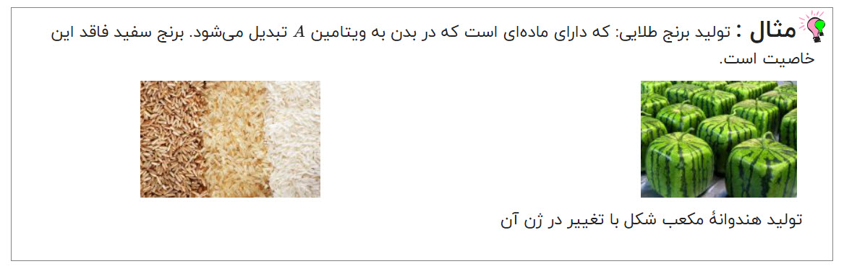
قبلاً انسولین از گاو استخراج می شد و بسیار پرهزینه و سخت بود.

Slide 9
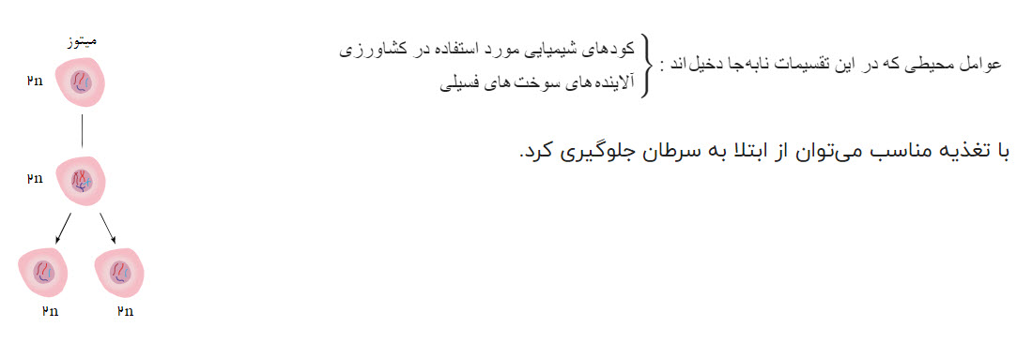
تقسیم یاخته ها، تقسیم (میتوزی): در این تقسیم، DNA ابتدا شکل کلافی می گیرد سپس از یک یاخته ۲ یاخته به وجود می آید که در آن، تعداد فام تن ها هنگام تقسیم ثابت می ماند.
تقسیمات مشکل ساز: تقسیم بیش از حد و سریع یاخته ها که نیازی به آن ها نیست و ایجاد توده های سرطانی می کند.

Slide 10
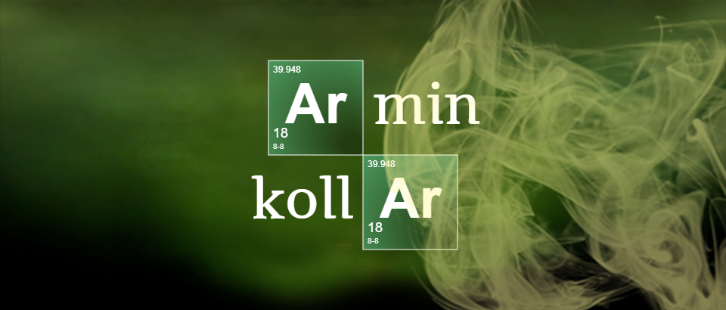
جنس زغال و الماس هر دو از کربن است.
این، به رفتار اتم‌های کربن بستگی دارد که به زغال تبدیل شوند یا الماس شوند. زمانی که می توان الماس بود، چرا زغال باشیم؟

